Slide 1



동원개발 천안성성지구 공동주택 신축공사
타워크레인 4호기 설치작업계획서(KH310)
작성일자 2022. 5. 4
㈜비엠케이

Slide 2
[ 목 차 ]
  타워크레인 제원 및 배치도
  타워크레인 설치,조립 순서
  작업인원구성 및 역할범위
  작업도구,장비 및 방호설비
  안전관리 및 점검, 운영계획
  타워크레인 지지방법
  첨부서류

Slide 3
1. 타워크레인 설치일정 및 제원,배치도
(1) Tower Crane 형식 및 규격
호기 | 형 식 | 년식 | 제조사 | 규 격 | JIB 길이 | Tip Load | 사용전력 | 사용전압
T/C #4 | KH310 | 2010년 | EVERDIGM | 14 TON | 60m | 4.2TON | 83Kw | 380V/60Hz
(2) Tower Crane 설치일정
호기 | 형 식 | 기초앙카 시공일 | 장비설치일 | 정기검사일 | 비 고
T/C #4 | KH310 | 2022년 4월 21일 | 2022년 5월 10~11일 | 설치 후 5일이내

Slide 4
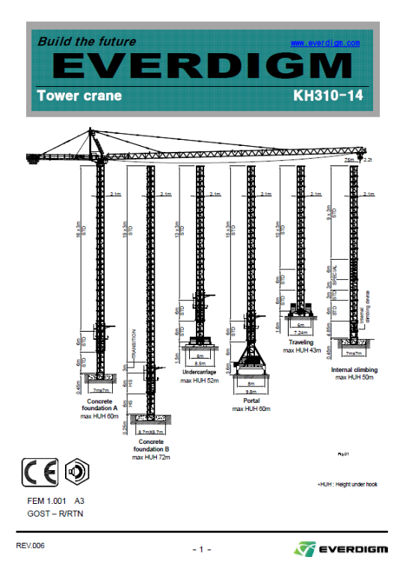
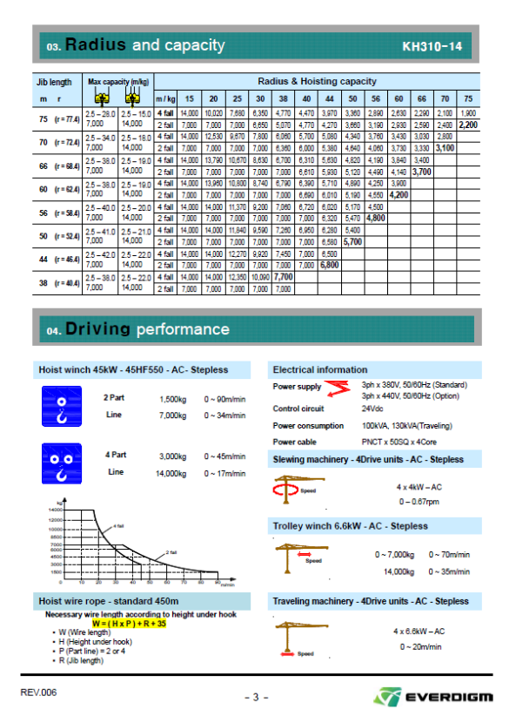
1. 타워크레인 설치일정 및 제원,배치도
(3) 제원표( KH310 )

Slide 5
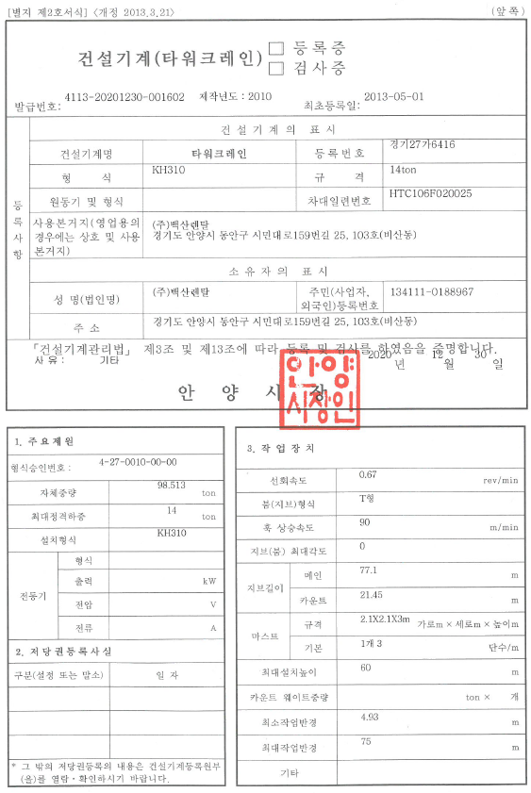
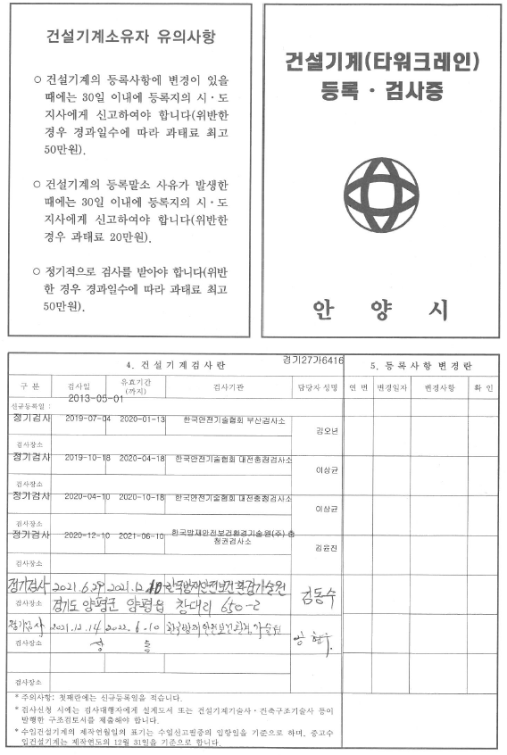
1. 타워크레인 설치일정 및 제원,배치도
(4) 타워크레인 등록증

Slide 6
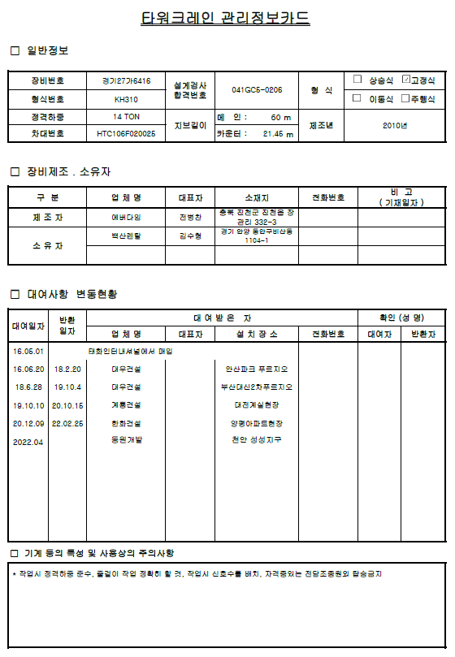
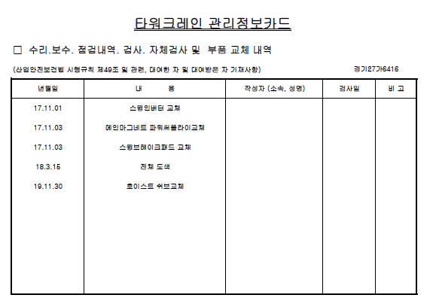
1. 타워크레인 설치일정 및 제원,배치도
(4) 타워크레인 관리정보카드

Slide 7
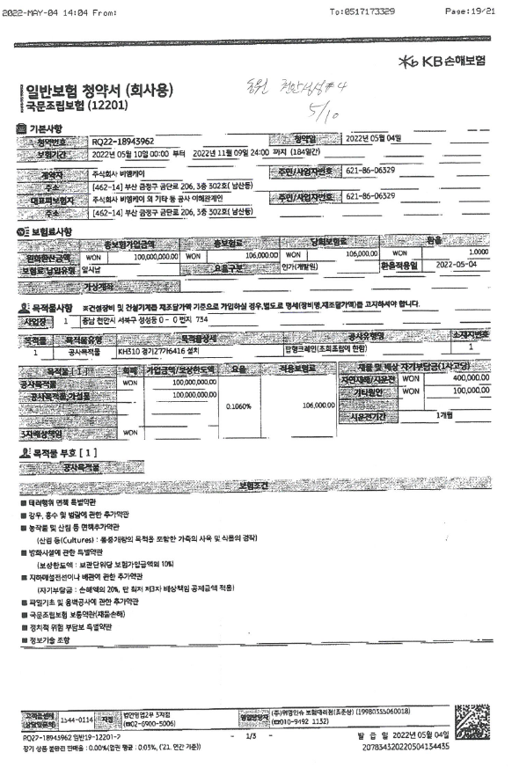
1. 타워크레인 설치일정 및 제원,배치도
(5) 타워크레인 설치보험증권

Slide 8
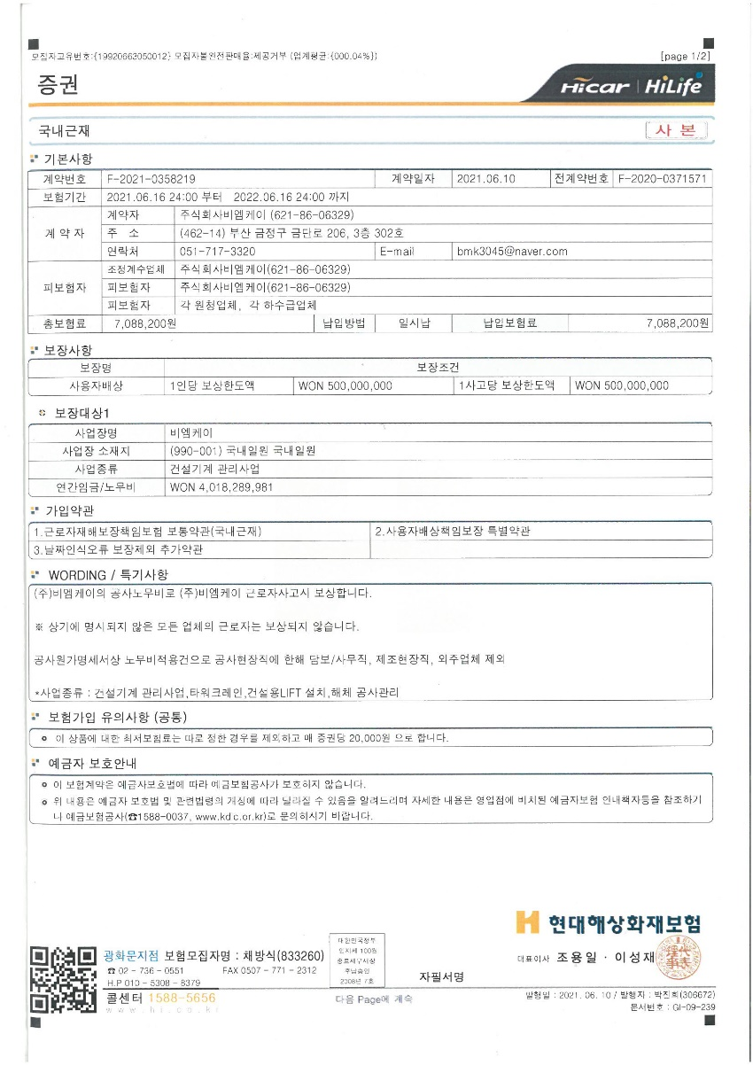
1. 타워크레인 설치일정 및 제원,배치도
(5) 근로자재해보험증권

Slide 9
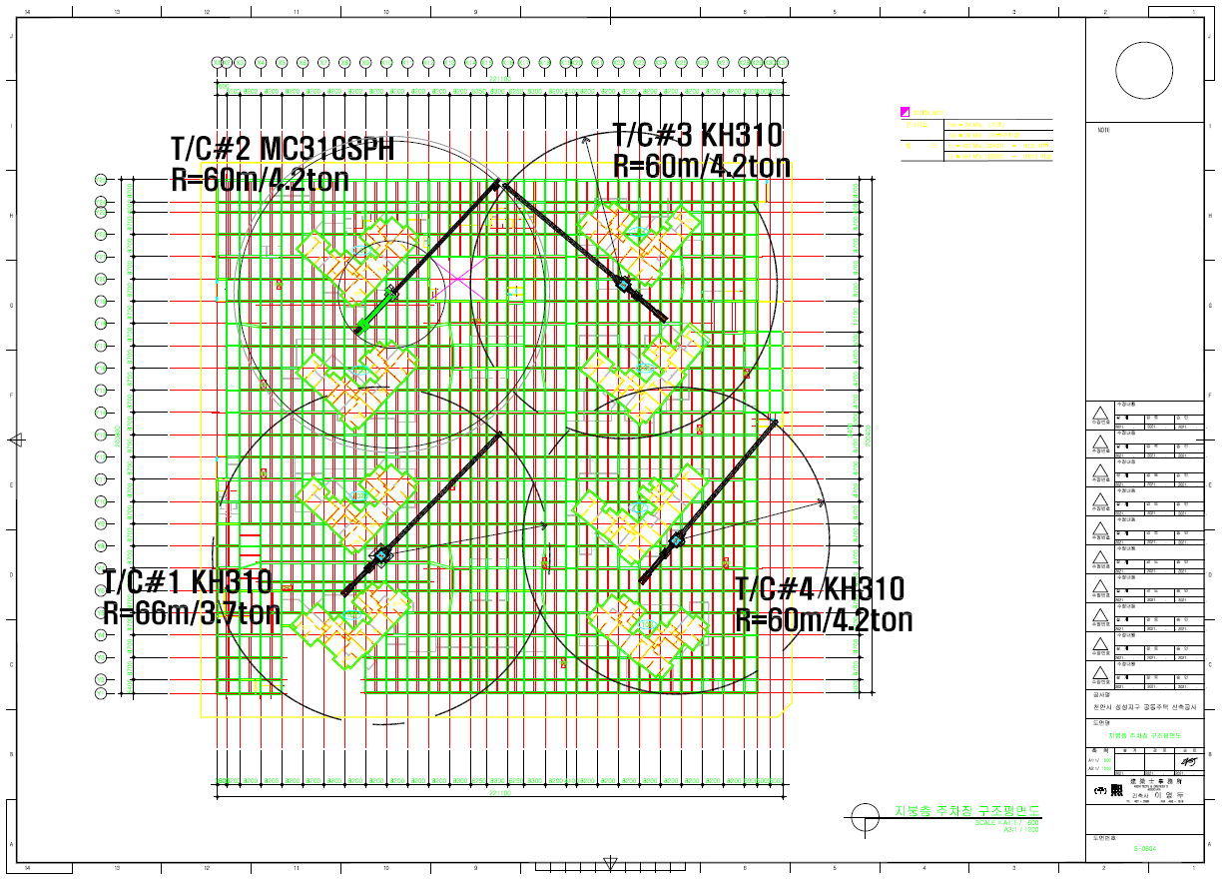
1. 타워크레인 설치일정 및 제원,배치도
(6) 타워크레인 배치도면
호기 | 형 식 | 규 격 | JIB 길이
#4 | KH310 | 14 TON | 60.0m

Slide 10
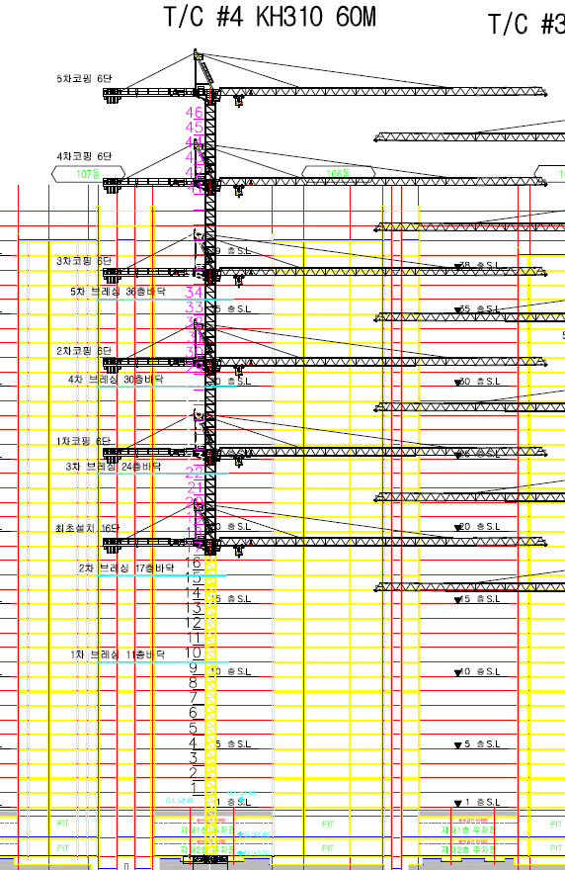
1. 타워크레인 설치일정 및 제원,배치도
(7) 타워크레인 설치 입면도
호기 | 형 식 | 규 격 | JIB 길이
#4 | KH310 | 14 TON | 60.0m

Slide 11
2. 타워크레인 설치, 조립 순서
(1) 설치 전 준비사항
현 장 | 설 치 업 체
1. 타워크레인 위치 및 기종선정 2. 이동식 크레인의 선택 및 지반상태 검토 - 설치할 장소의 지내력 검토 3. 구조물위에 타워크레인 설치시 구조물의 지지력 검토 4. 보험가입 확인 5. 설치일정 결정 - 일요일 작업은 피한다. 6. 전원공급 -1차 전원은 기동전력을 감안, 충분한 수전을 받아야 하며, 메인케이블은 필히 타워크레인용 단독선으로 가설 해야하며 메인케이블 방호관을 설치한다. -1차 전원은 타워크레인 기초상단에 분전반을 설치 하여 연결한다. -JIB에 장착하는 작업등 전선은 별도 분전반에서 가설한다. 7. 차량 진입로와 야적장소 확보 및 정리정돈 8. 설치 작업시 타공정 담당에게 사전 통보하고 중첩 작업을 금지시킨다. 9. 작업장에 출입자 통제 표시띠 설치 10. Tower Crane 설치 작업장 주변 정리 11. Load Setting용 철근 4~6ton 준비 12. 현장안전요원 배치 13. 대민, 대관업무 수행 14. 재해예방 대책 수립 | 1. 타워크레인 위치 및 기종선정 2. 이동식 크레인의 선택 및 지반상태 검토 - 현장외부 설치시 교통소통 대책, 제3자 보호대책 3. 보험가입 4. 설치일정 결정 - 운반계획 수립, 설치팀 구성 5. 설치 전 현장 여건 재확인 6. 차량진입로 및 야적장소 확보, 하차계획 수립 7. 매뉴얼 확보 및 숙지 8. 인양줄걸이 등 작업공구 점검 9. 기상확인(우천, 풍속) -강풍:10분간의 평균풍속 10m/초 이상의 경우 -폭설:1회 적설량이 25cm 이상의 경우 -폭우:1회 강우량이 50mm 이상의 경우 10. 완성검사 신청 11. 타워크레인 등록증 및 검사서류 준비 12. 작업자 안전장구류 준비 13. 안전관리자 배치

Slide 12
2. 타워크레인 설치, 조립 순서
(2) 설치작업 순서
1
기초 앙카 설치
버림콘크리트 양생 후 설치
2
베이직 마스트 설치
베이직 마스트와 기초좌대 앵커를 정확히 일렬로 맞춘 후 볼트(핀)고정
3
텔레스코핑 케이지 설치
텔레스코핑 제이지를 마스트 사이드 쪽에 설치
4
턴테이블 및 운전실 설치
운전실 설치 후 메인 전원은 전기판넬안의 터미널 박스에 접속
턴테이블과 마스트 고정 확인
5
타워 헤드 설치
과부하 방지장치 작동상태 확인
턴테이블 상부 고정부(볼트,핀)고정확인
6
카운터 지브 설치
슬링 위치 확인 후 유압 크레인으로 인양 설치
타이바의 연결 상태를 반드시 확인
7
권상 장치 설치
카운터 지브에 고정부 확인
8
메인 지브 설치
트롤리 장치 및 타이바 등의 조립 설치
슬링 위치 확인(무게 중심 고려)
9
카운터 웨이트 설치
카운터 웨이트 중량 확인
카운터 웨이트는 웨이트 블록을 뒤쪽에서 앞쪽(타워쪽)을 향해서 배치
10
트롤리 주행용 와이어로프 설치
로프 설치 후에는 로프 이탈 방지장치 설치
11
권상용 와이어로프 설치
로프 설치 후에는 로프 이탈 방지장치 설치
12
텔레스코핑 작업
매뉴얼에 의한 마스트 연장 작업 실시

Slide 13
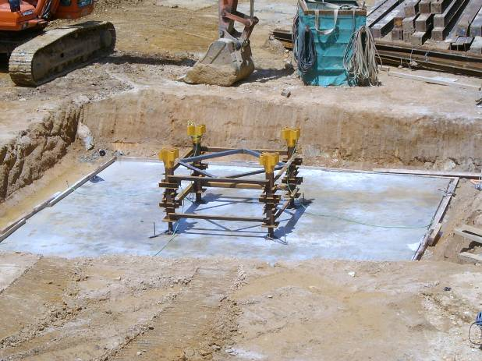
2. 타워크레인 설치, 조립 순서
(3) 기초 Anchor 설치
기초 ANCHOR 설치 시 Check Point
T/C 위치가 확정되면 기초 도면에 준하여 터파기 작업한다. 기초 지내력은 각 기종별 기초 ANCHOR 도면을 참조한다. (지내력 미달시 별도 구조보강) 버림 CON’C는 10cm 이상 (수평유지) 타설 후 충분히 양생한다. 기초CON’C 강도는 240kg/cm² 으로 타설한다. (현장준비사항) T/C 설치 중심 위치와 앙카 코너 4개소에 먹메김 한다. - 물이 고이면 완전히 제거할 것 ANCHOR 설치 (Level 현장확인) - ANCHOR 설치 시 T/C JIB 해체 방향을 고려하여 설치한다. - 설치 도중 수시로 T/C ANCHOR LEVEL를 확인 후, 설치가 완료되면 충분히 고정시킨다. - 기초 높이가 T/C ANCHOR 높이보다 클 경우 별도의 지지대(받침)를 설치한다. - 접지봉은 3개를 접지로 하며, 접지저항은 10Ω 이하일 것.(본체 접지 2개소, 전기 접지 1개소) 철근 배근은 장비 기종별 기초MAT 도면에 준하여 시공한다. CON’C 타설 후 7~10일 이상 양생기간 준다. - CON’C 타설 전/후에 Anchor Level 확인 T/C Anchor 설치 및 CON’C 타설 전, 후 사진을 찍고(현장준비사항) 콘크리트강도 확인서를 준비하여 정기검사 시 검사기관에 제출한다.
** T/C 기초MAT 구조검토서 별도 첨부**

Slide 14
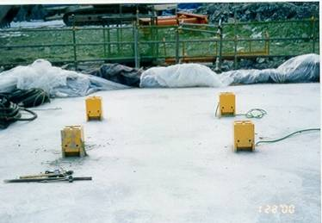
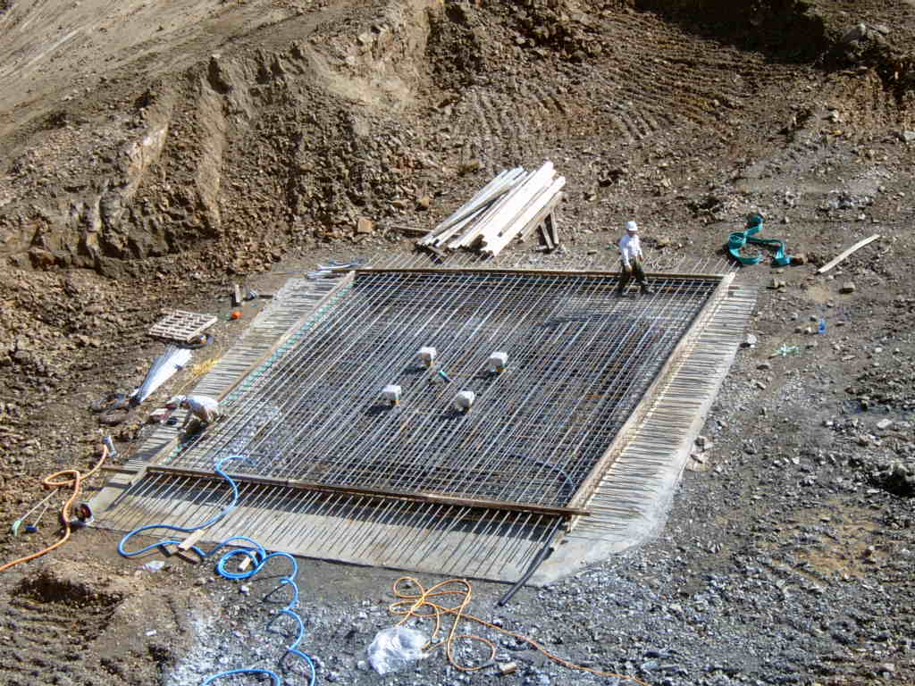
2. 타워크레인 설치, 조립 순서
(4) 기초 앙카 설치작업 순서
1 |  | 버림CON’C 타설 ANCHOR 시공 사진촬영 | 5 |  | 상부철근 배근 사진촬영
2 |  | 하부철근배근 사진촬영 | 6 |  | 철근배근 완료
3 |  | 압축철근배근 사진촬영 | 7 |  | CON’C타설 사진촬영
4 |  | 인장철근배근 사진촬영 | 8 |  | 7~10일 양생

Slide 15
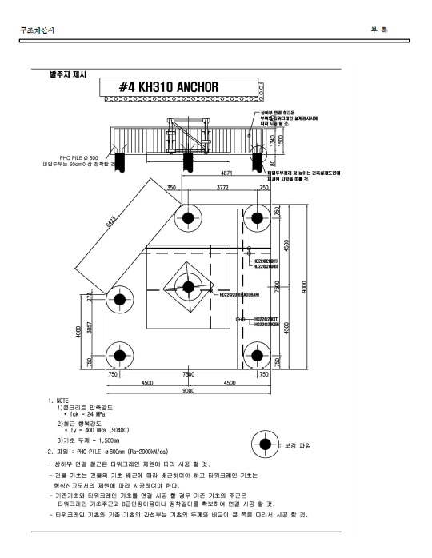
2. 타워크레인 설치, 조립 순서
(5) KH310 기초 배근도

Slide 16
2. 타워크레인 설치, 조립 순서
(6) 타워크레인 1대 설치작업 시간별 계획표
일정 | 시간 | 작업공정 | 작업분담 및 담당 | 비고
1일차 T/C본체조립 | 07:00 | 현장도착 | 공통
 | 07:00~09:00 | 안전교육 및 작업준비 | 공통
 | 09:00~12:00 | 1.장비하역 및 설치준비 | 장비하역(팀장 외 4명)
 |  | 2.Basic Mast 설치 | 장비설치 및 볼트체결 (팀장외2명)
 |  | 3.Mast & Telescopic Cage 설치 | 하부작업(팀장 외 2명) 상부조립(부팀장 외 1명)
 |  | 4.Turn Table & Cabin 설치 | “
 |  | 5.A·Frame(Head) | “
 | 12:00~13:00 | 중식 및 휴식 | 공통
 | 13:00~18:00 | 1.Counter Jib 설치 | 하부작업(팀장 외 2명) 상부조립(부팀장 외 1명)
 |  | 2.Main Jib 조립, 작업등 설치 | “
 |  | 3.Caunter Weight 설치 | “
 |  | 4. Hoist Wire 설치 | “

Slide 17
2. 타워크레인 설치, 조립 순서
(6) 타워크레인 1대 설치작업 시간별 계획표
일정 | 시간 | 작업 공정 | 작업분담 및 담당 | 비고
2일차 Mast Coping & Setting | 06:50~07:00 | 현장도착 | 공통
 | 07:00~09:00 | 안전교육 및 작업준비 | 공통
 | 09:00~12:00 | 1. Mast 배열 2. MAST Coping | 하부작업(팀장 외 1명) 상부조립(부팀장 외 3명)
 | 12:00~13:00 | 중식
 | 13:00~17:00 | 1.Mast Coping | 하부작업(팀장 외 1명) 상부조립(부팀장 외 3명)
 |  | 2.T/C 방호울설치 T/R 및 전원선 정리 | “
 |  | 3.T/C 주변 정리
3일차 완성검사준비 | 09:00~17:00 | 1.완성검사준비 (Load Setting) | 기술팀 1명 조종원 1명

Slide 18
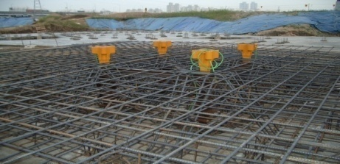
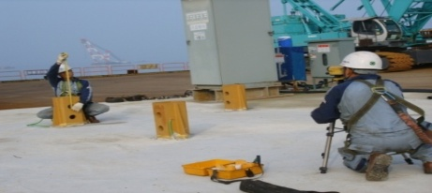
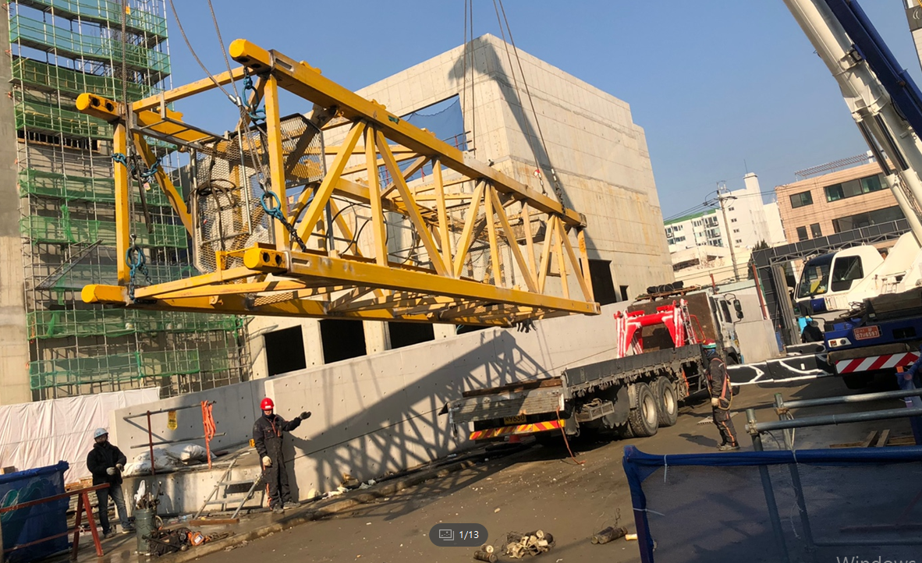
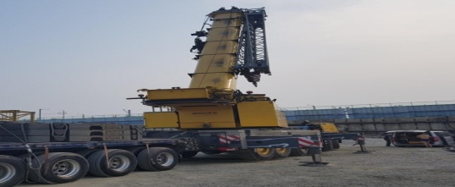
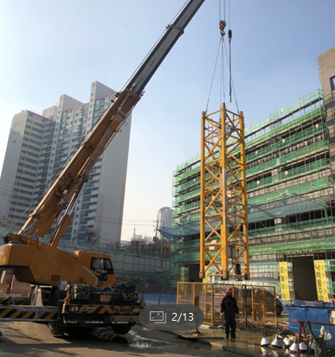
2. 타워크레인 설치, 조립 순서
(7) 설치 flow chart
ANCHOR설치및레벨확인
조 립 순 서 |  | 안전 POINT
 | 1. 버림 콘크리트 (10cm) 에 앙카 설치 | ANCHOR설치 시 FRONT JIB 방향 고려하여 ANCHOR설치 -ANCHOR LEVEL수시확인 -기초BEAM에 삼각접지설치 (접지저항은 10Ω이하일 것)
 | 2. 앙카 레벨확인/조정 | -콘크리트 강도 설계강도 이상
 | 3. 자재 반입 및 하역 | -신호수 운영 및 위험구역 표시 -하역된 자재는 설치크레인 작업반경내에 위치토록 조치 -반입 자재/장비 사전점검 -조립순서에 의한 자재하역 - 하차 크레인 안점 점검 검수
 | 4. 설치장비 정치 | - 사전 RIGGING PLAN 검토 - 최대하중대비 인양능력 범위 내 - 발판하부 지내력 구조검토, 수평상태 유지 달기구 안전점검 검수 설치 크레인 안전 점검 검수
 | 5. BASIC MAST 설치 | -달기구 안전기준 준수 -설치장비 작업반경내 자재 위치 -마스트 볼트 넛트 조임 규정 토크 준수 - 체결 핀 및 LOCK PIN 체결 상태 확인
BASIC MAST설치
TELESCOPING CAGE설치
TURN TABLE설치
COUNTER JIB 및C/WEIGHT 설치
“A”프레임 설치
FRONT JIB 설치
정기검사 준비

Slide 19
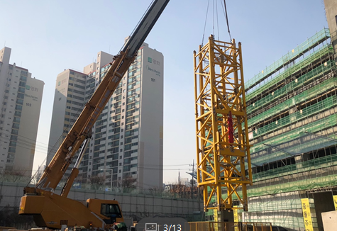
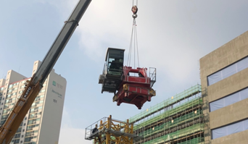
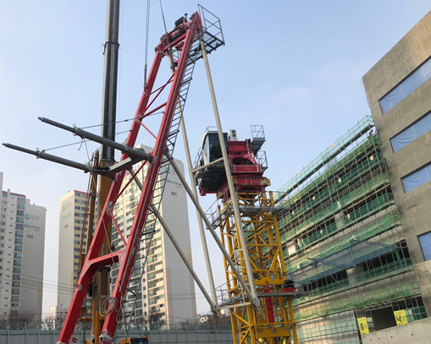
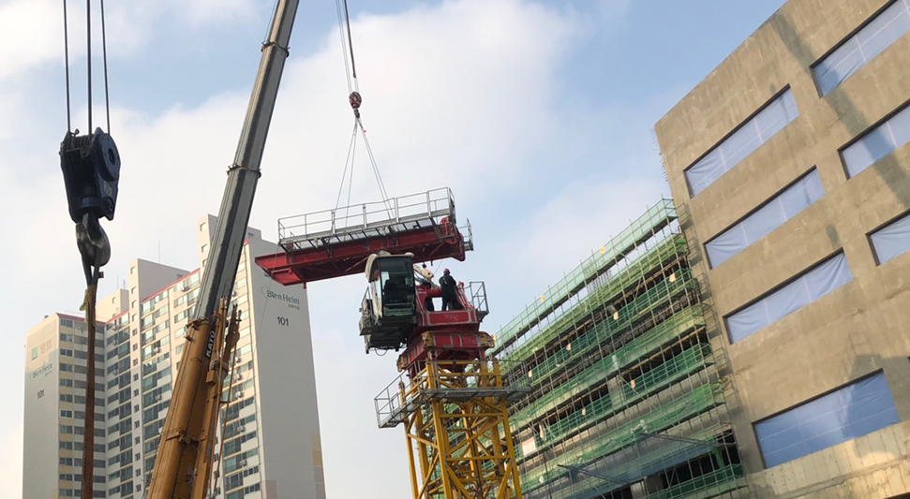
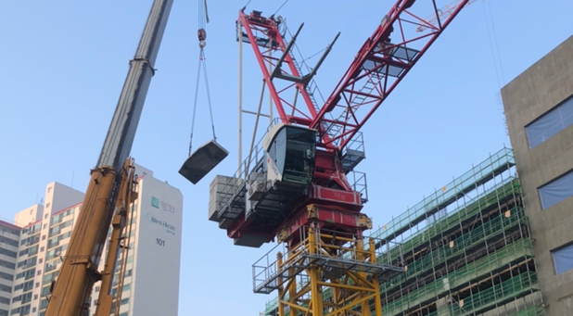
2. 타워크레인 설치, 조립 순서
(7) 설치 flow chart
ANCHOR설치및레벨확인
조 립 순 서 |  | 안전 POINT
 | 5. TELESCOPING CAGE설치 | -달기구 안전기준 준수 -설치장비 작업반경내 자재 위치 -마스트 볼트 넛트 조임 규정 토크 준수
 | 6. TURN TABLE 및 전력선 설치 | -TURN TABLE연결볼트/넛트 사양준수 및 규정토크 조임 -달기구 안전기준 준수 -인입 전력은 소모전력대비 충분토록 전력선 포설 -작업자 안전벨트 사용
 | 7. “A”프레임 설치 | -달기구 안전기준 준수 -고소작업자 안전벨트 사용 -설치장비 작업반경내 자재 위치
 | 8. COUNTER JIB 설치 | -달기구 안전기준 준수 -고소작업자 안전벨트 사용 -설치장비 작업반경내 자재 위치
 | 9. Counter Weight 설치 | -달기구 안전기준 준수 -고소작업자 안전벨트 사용 -설치장비 작업반경내 자재 위치
BASIC MAST설치
TELESCOPING CAGE설치
TURN TABLE설치
COUNTER JIB 및C/WEIGHT 설치
“A”프레임 설치
FRONT JIB 설치
정기검사 준비

Slide 20
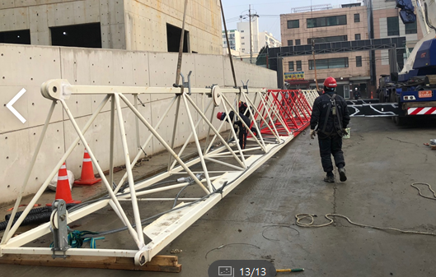
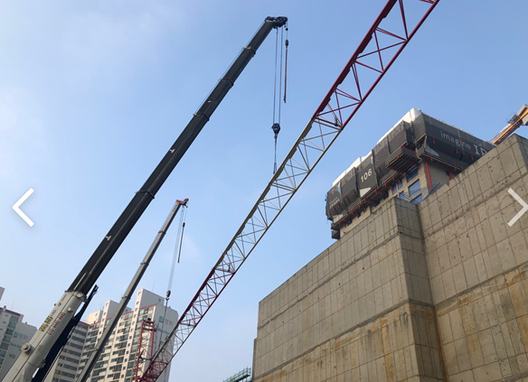
2. 타워크레인 설치, 조립 순서
(7) 설치 flow chart
ANCHOR설치및레벨확인
조 립 순 서 |  | 안전 POINT
 | 10. FRONT JIB지상조립 | -고임목 받침상태 확인 -평탄하고 충분한 공간확보 -설치장비 인양능력 확인
 | 11. FRON JIB설치 | -달기구 안전기준 준수 -고소작업자 안전벨트 사용 -유도줄 설치/사용 *순간풍속 8m/sec이상 중단 -RIGGING PLAN에 무게 중심표시 및 표시된 위치에 정확히 체결
 | 12. 정기검사 후 장비 가동 | 정기검사용 WEIGHT준비 현장 안전관리자 참석 기초 구조검토서 준비
BASIC MAST설치
TELESCOPING CAGE설치
TURN TABLE설치
COUNTER JIB 및C/WEIGHT 설치
“A” 프레임 설치
FRONT JIB 설치
정기검사 준비

Slide 21
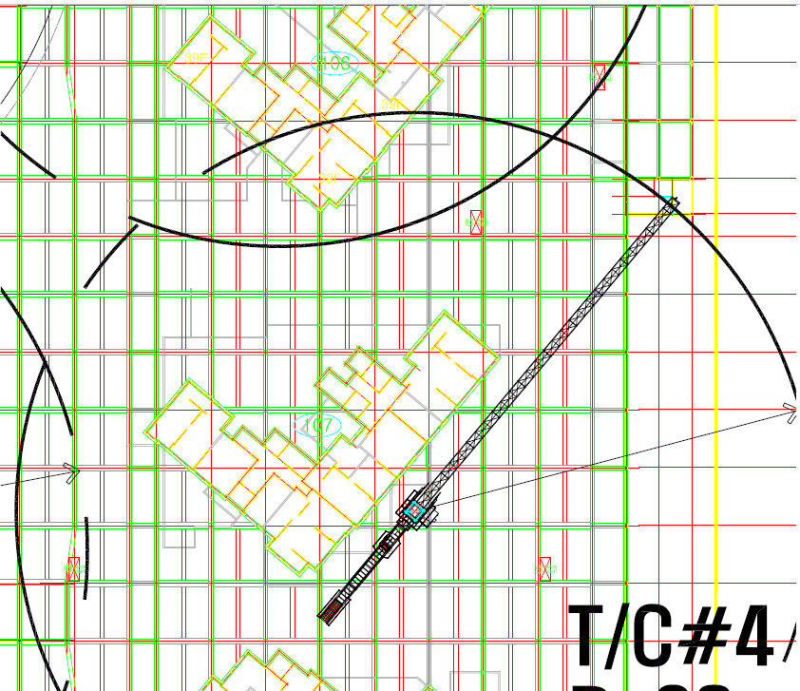


2. 타워크레인 설치, 조립 순서
(8) 설치작업 공간 및 하이드로 크레인 배치계획
NOTE.
1. 현장 내 진입도로 확보 및 작업공간 확보(지브 조립공간 필요)
2. 설치크레인 위치 평탄작업 및 주변자재 이동 조치요청.
작업영상촬영
-범 례-
작업자(신호수)
설치크레인
SUB 70T
안전관리자
작업반경
타워크레인 조립공간
길이80m x 폭30m 필요
투입인원 : 6명
-안전관리자 1명
-설치작업자 5명
이동식크레인 : 2대(110,70톤)
JIB 조립위치
설치크레인
설치크레인
MAIN 110T
호기 | 형 식 | 규 격 | JIB 길이
#4 | KH310 | 14 TON | 60.0m

Slide 22
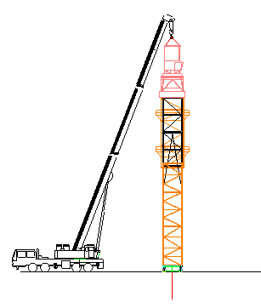
2. 타워크레인 설치, 조립 순서
(9) 타워크레인 조립순서
텔레스코핑게이지 설치
카운터짚 설치
메인짚 설치

Slide 23
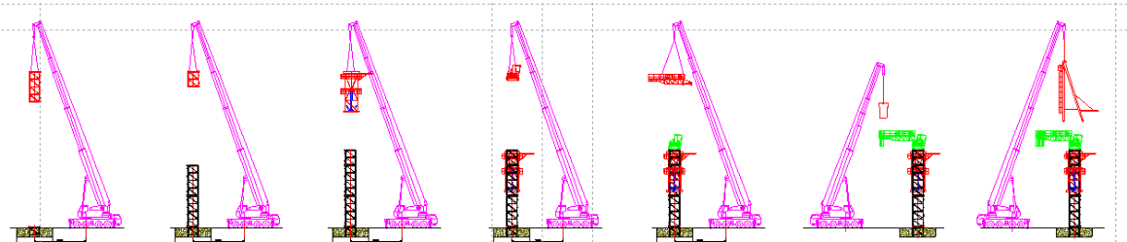
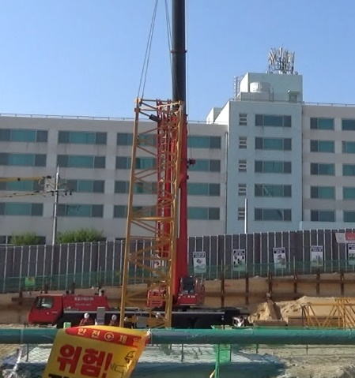
2. 타워크레인 설치, 조립 순서
(10) Hyd’ Crane 양중 검토 – 베이직 마스터
Hyd` Crane 양중 검토
구분 | 110TON
작업 반경 | 14 m
Boom길이 | 26.3 m
인양하중 | 16.4 ton
Hook무게 | 0.5 ton
줄걸이공구 | 0.1 ton
인양부재 | 3.28 ton
검토결과 | ≒ 20% - OK
1. 기초LEVEL확인
작업시작 전 현장여건 및 설치계획 再검토
이동식크레인 및 설·해체팀간 신호체계 확립
(무전기,수신호등)
최대 중량부재 양중능력 범위內
이동식크레인 선정
Out-Rigger 발판 수평 유지 확인
T/C 설치작업 구역內 他공종 중첩작업 금지
기초앙카 레벨 재확인
1. 기초LEVEL확인

Slide 24

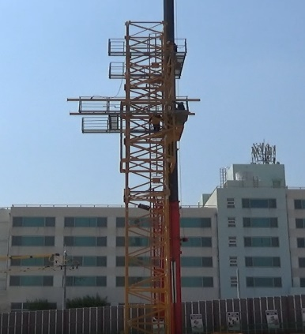
2. 타워크레인 설치, 조립 순서
(10) Hyd’ Crane 양중 검토 – 텔레스코핑게이지
Hyd` Crane 양중 검토
구분 | 110TON
작업 반경 | 14 m
Boom길이 | 26.3 m
인양하중 | 16.4 ton
Hook무게 | 0.5 ton
줄걸이공구 | 0.1 ton
인양부재 | 7.67ton
검토결과 | ≒ 46% - OK
기초 콘크리트 강도 확인(현장)
달기기구 안전기준 준수
이동식크레인 안전작업 반경內 부재 하역
고소작업자 안전벨트 착용 및 Hook 걸기 철저
운반관리자 배치 화물차량 통제
Telescopic Cage 양중 전용 Sling Rope 준비 (Manual 의거)
달기기구 안전기준 준수
이동식크레인 안전작업 반경內 부재 양중
고소작업자 안전벨트 착용 및 Hook
걸기 철저
2. BASIC &TELE.CAGE설치
3. CAGE 발판 설치

Slide 25
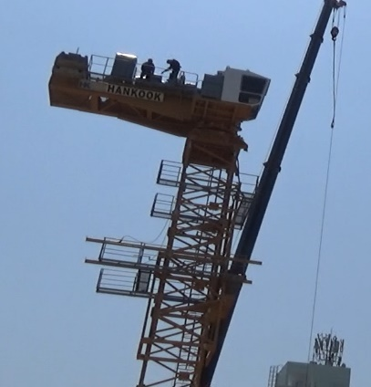
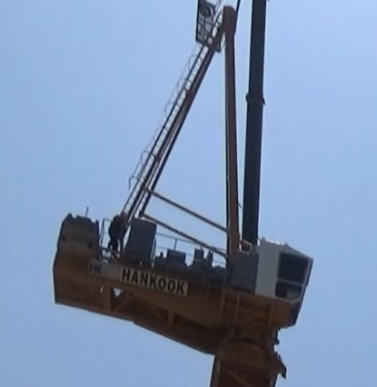
2. 타워크레인 설치, 조립 순서
(10) Hyd’ Crane 양중 검토 – 턴테이블 & 헤드
Hyd` Crane 양중 검토
구분 | 110TON
작업 반경 | 14 m
Boom길이 | 26.3 m
인양하중 | 16.4 ton
Hook무게 | 0.5 ton
줄걸이공구 | 0.1 ton
인양부재 | 9.0 ton
검토결과 | ≒ 55% - OK
Turntable 연결Q볼트 규격 준수 체결 확인
달기기구 안전기준 준수
이동식크레인 안전작업 반경內 부재 양중
인입 전력은 소모전력 대비
충분토록 전력선 포설 확인
고소작업자 안전벨트 착용 및 Hook
걸기 철저
이동식크레인 권상 양정 확인
달기기구 안전기준 준수
이동식크레인 안전작업 반경內 부재 양중
고소작업자 안전벨트 착용 및 Hook 걸기 철저
4. TURN TABLE & CABIN 설치
5. TOP HEAD설치

Slide 26
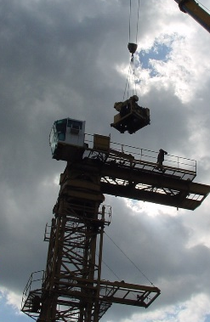
2. 타워크레인 설치, 조립 순서
(10) Hyd’ Crane 양중 검토 – 카운터짚
Hyd` Crane 양중 검토
구분 | 110TON
작업 반경 | 14 m
Boom길이 | 26.3 m
인양하중 | 16.4 ton
Hook무게 | 0.5 ton
줄걸이공구 | 0.1 ton
인양부재 | 6.54 ton
검토결과 | ≒ 39% - OK
Counter Jib Sling Point 再확인 (Manual 의거)
달기기구 안전기준 준수
이동식크레인 안전작업 반경內 부재 양중
고소작업자 안전대 착용 및 Hook 걸기 철저
6. COUNTER JIB 설치

Slide 27
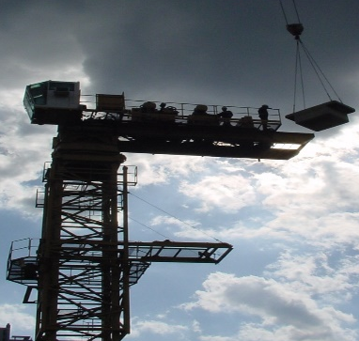
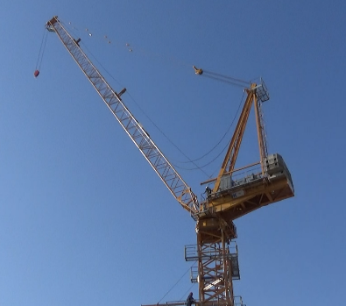
2. 타워크레인 설치, 조립 순서
(10) Hyd’ Crane 양중 검토 – 메인 짚
Hyd` Crane 양중 검토
구분 | 110TON
작업 반경 | 14 m
Boom길이 | 26.4 m
인양하중 | 16.3 ton
Hook무게 | 0.5 ton
줄걸이공구 | 0.1 ton
인양부재 | 8.59 ton
검토결과 | ≒ 52 % - OK
Balance用 Counterweight 설치위치 확인 (Manual 의거)
달기기구 안전기준 준수
이동식크레인 안전작업 반경內 부재 양중
고소작업자 안전벨트 착용 및 Hook 걸기 철저
Jib Assembly Sling Point 再확인 (Manual 의거)
이동식크레인 안전작업 반경內 부재 양중
달기기구 안전기준 준수 (전용 Sling Rope 사용)
유도로프 설치, 양중물 자유회전에 의한 충돌사고 방지
순간풍속 10m/sec 이상시 작업 중단
7. COUNTER WEIGHT 설치
8. MAIN JIB 설치

Slide 28
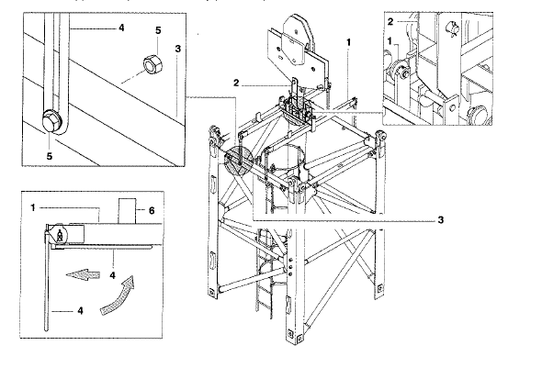
2. 타워크레인 설치, 조립 순서
(11) 텔레스코핑 작업순서
모노레일 트롤리
상승 할 마스트를 모노레일 트롤리 에 안착 후 마스트 1단으로 장비 발란스를 맞춘다.

Slide 29
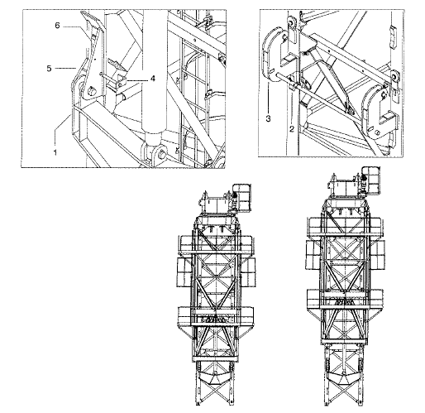
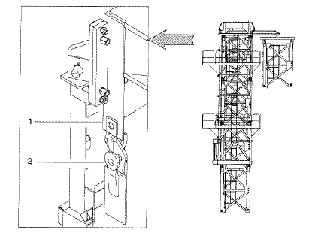
2. 타워크레인 설치, 조립 순서
(11) 텔레스코핑 작업순서
(1) 턴테이블 분리
(2) 텔레스코핑 상승
턴테이블(1)과 마스트(2)의 연결핀 을 제거하고 텔레스코핑 게이지의 실린더를 상승시켜 턴테이블과 마스 트를 분리시킨다.
서포터슈(3)을 마스트 러그에서 분리하고 텔레스코핑 게이지의 실린 더를 상승시켜 마스트와 분리된 턴테이블을 밀어 올려 추가 마스트 설치 공간을 만든다.

Slide 30
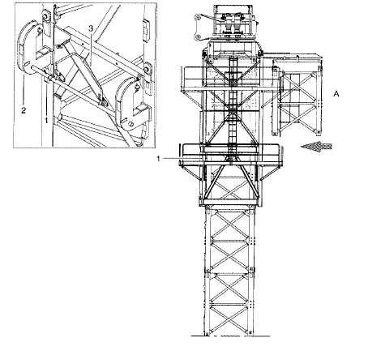
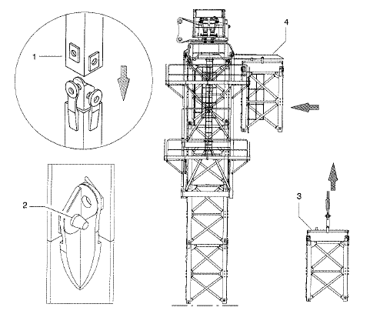
2. 타워크레인 설치, 조립 순서
(11) 텔레스코핑 작업순서
(3) 마스트 설치
(4) 마스트 연결 및 다음 마스트 준비
턴테이블이 충분히 상승하여 마스트 설치 공간이 확보되면 모노레일에 있는 추가 마스트를 텔레스코핑 게 이지 안쪽으로 밀어 넣는다.
설치한 마스트의 코너 4개소에 연결핀(2) 8개를 체결한다. 발란스용 마스트를 모노레일(4)에 안착하고 하부에 준비된 추가 마스 트를 트롤리(3)에 걸어 올린다.

Slide 31

3. 작업인원 구성 및 역할범위
(1) 조직도
설치안전관리
비엠케이
오관호 부장
정도혁 주임
작업팀
좋은 타워
박찬군 팀장
팀원
김길주
팀원
오정복
팀원
최병철
팀원
송욱

Slide 32
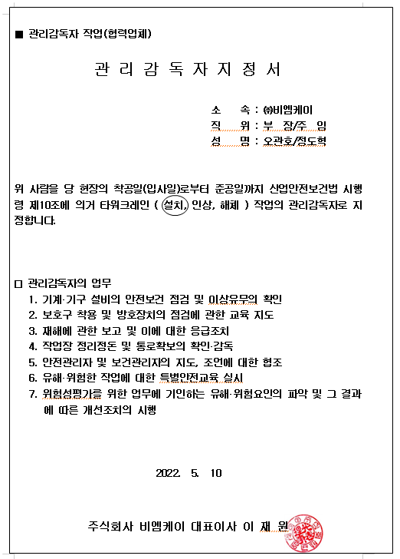
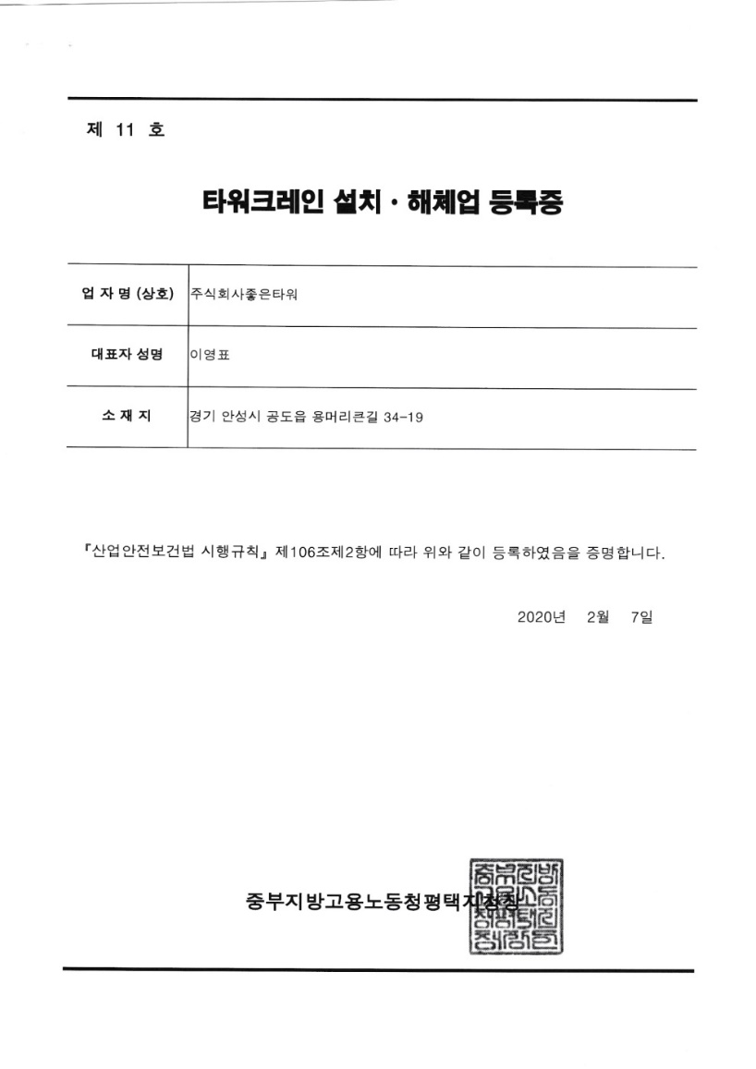
3. 작업인원 구성 및 역할범위
(2) 설치 설.해체 자격 및 안전 관리자 교육 수료증

Slide 33
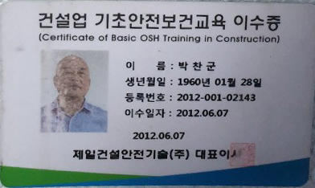

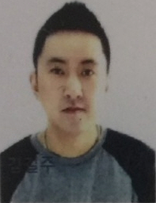
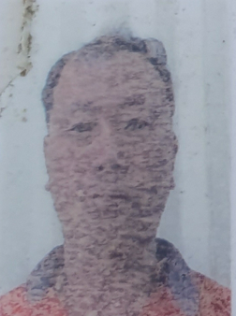
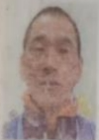
3. 작업인원 구성 및 역할범위
(3) 설치 인원 비상연락망 및 교육이수 현황
사진 | 성명 | 담당 작업 | 기초안전 보건교육 | 설 해체 교육이수 | 연락처
 | 박찬군 | 상하부조립 | ○ | ○ | 010-5386-4320
 | 최병철 | 상부 신호수 상하부조립 | ○ | ○ | 010-2218-4727
 | 김길주 | 상하부조립 | ○ | ○ | 010-5555-6235
 | 오정복 | 하부 신호수 하부조립 | ○ | ○ | 010-6485-9770
 | 송욱 | 상하부조립 | ○ | ○ | 010-8081-9942
1)작업관리자 : 오관호 부장, 정도혁 주임
2)작업지휘자 : 박찬군 팀장
3)줄걸이 신호작업자 : 김길주,최병철, 오정복,송욱

Slide 34
3. 작업인원 구성 및 역할범위
(4) 작업 근로자 역할 범위
1. 현 장 명: |  | 천안성성지구 공동주택 |  |  |  | 6. 작 업 내 용: | T/C 설치 |  | 장 비 제 원
2. 협력업체명: |  | ㈜비엠케이 | TEL : 051-717-3320 |  |  | 7. T/C 대여자: | ㈜비엠케이 |  | ㅇ 기 종 : KH310
3. 안전관리자: |  | 오관호 부장 | TEL : 010-3475-9321 |  |  | 8.운반회사명: | 동창물류 |  | ㅇ MAST 수량 : 베이직 + 16EA
4. 작업책임자: |  | 박찬군 팀장 | TEL : 010-5386-4320 |  |  | 9. 조립장비회사: | 좋은타워 |  | ㅇ Bracing 형태 : 엠베드 방식 5회
5. T/C 조종원 : |  | 김대선 부장 | TEL : 010-4010-4397 |  |  | 10.조립장비명: | 110,70TON |  | ㅇ JIB 길이 : JIB 60m
※ 작업자 명단 |  | 팀 장 : | 박찬군 | 팀 원 : | 김길주, 오정복, 최병철, 송욱 |  |  |  | ㅇ 형 식 : 고 정 식
일 정 | 작업순서 |  | 직 무 | 투입인원 | 안전작업 및 역할 범위 |  |  | 장비 사용 | 특기사항 | 비 고
D-1 | 현장준비 사항검토 |  | 현장협의 | 정지광 | *작업장 공간 확보 협의 *T/C 전원 준비(380V - 440V), T/C 전용 전원 |  |  |  | *철근 배근 후 정기검사를 위한 사진 촬영
5월 10일 | 안전교육 및 설치 준비 |  | 안전교육 | 안전감독자 및 작업자 전원 | *T/C 특별안전교육 실시(시행규칙 33조 1항) *안전보호구 지급 확인 및 사용공구 확인 *작업공간확인 및 설치CRANE 정치 *앙카레벨 최종 확인 *위험예지활동(T.B.M.) 실시 |  |  |  | ㅇ 안전교육 내용
 |  |  |  |  |  |  |  |  | *안전보호구 착용 및 사용법숙지
 |  |  |  |  |  |  |  |  | *규정된 작업순서 준수
 |  |  |  |  |  |  |  |  | *볼트 및 핀 체결규정 준수
 |  |  |  |  |  |  |  |  | *고소작업시 낙하물 발생여부 근절
 |  |  |  |  |  |  |  |  | *각 부품조립된 상태의 중심점 숙지
 | 자재반입 및 하역 |  | 줄걸이,신호 | 오정복 | *조립순서를 고려하여 자재하역 유도 |  |  | *동창물류 | *조립순서에 의한 자재하역
 |  |  | 하역(하부) | 김길주, 박찬군 | *하역부품 하차 유도 |  |  | *설치크레인 기종 : 110 ton 70 ton 2대 | *줄걸이로프 상태 확인
 |  |  | 하역(상부) | 황인수,서성호 | *하역자재와 접촉사고 발생 주의 |  |  |  | *하역자재 받침목 준비
 |  |  | 하역(상부) | 최병철, 송욱 | *하역자재와 접촉사고 발생 주의
 |  |  |  |  | *하역된 자재의 전도사고 방지 |  |  |  | *타작업자 접근 통제
 |  |  |  |  | *베이직, 턴테이블,마스트,짚 등 자재 줄걸이 체결 |  |  |  | *Hyd' Crane 설치상태 확인
 | 베이직 마스트 설치 |  | 줄걸이,신호 | 오정복 | *조립순서를 고려하여 자재하역 유도 |  |  | *설치크레인 기종 : 110 ton 70 ton 2대 | *줄걸이로프 상태 확인 *마스트 볼트 조임 규정토크 준수 (규정 토크 600kg.m , 4900N.m) *고소작업자 안전벨트 착용 *타작업자 접근 통제
 |  |  | 하역(하부) | 이민수,최윤만 | *조립이 용이하게 유도할것, 설치지원 *카운터 짚, 헤드 , 짚 등 자재 하차
 |  |  | 하역(하부) | 김길주, 박찬군 | *조립이 용이하게 유도할것, 설치지원 *카운터 지브, 헤드 , 메인지브 등 자재 하차
 |  |  | 조립작업 | 최병철, 송욱 | *줄걸이로프 해체
 |  |  |  |  | *베이직 마스트 볼트 조립
 | 텔레스코핑 게이지 설치 |  | 줄걸이,신호 | 오정복 | *가이드섹션 중심점 파악하여 줄걸이로프 체결 |  |  | *설치크레인 기종 : 110 ton 70 ton 2대 | *줄걸이로프 상태 확인 *마스트 볼트 조임 규정토크 준수 (규정 토크 600kg.m , 4900N.m) *고소작업자 안전벨트 착용 *타작업자 접근 통제
 |  |  | 하역(하부) | 김길주, 박찬군 | *조립이 용이하도록 유도 할 것, 설치 지원 *지상에서 하역된 자재 조립 *줄걸이로프 체결
 |  |  | 설치작업 | 최병철, 송욱 | *가이드레일 및 작업발판 설치 *신호수의 유도에 따라 베이직 마스트 상부에 안착 *볼트조립 *줄걸이로프 제거

Slide 35
3. 작업인원 구성 및 역할범위
일 정 | 작업순서 | 직 무 | 투입인원 | 안전작업 및 역할 범위 | 장비 사용 | 특기사항 | 비 고
 | 턴테이블 설치 및 메인케이블 연결 | 줄걸이,신호 | 오정복 | *턴테이블 중심점 파악하여 줄걸이로프 체결 | *설치크레인 기종 : 110 ton 70 ton 2대 | *줄걸이로프 상태 확인 *마스트볼트 조임 규정토크 준수 (규정 토크 600kg.m , 4900N.m) *고소작업자 안전벨트 착용 *타작업자 접근 통제
 |  | 설치작업(하부) | 김길주, 박찬군 | *조립이 용이하도록 유도 할 것, 하부 조립 작업 *턴테이블 발판 조립 *전기판넬에 전선 연결 및 마스트 상부에 볼트 조립
 |  | 설치작업(상부) | 최병철, 송욱 | *턴테이블 줄걸이로프 제거
 |  |  |  | *턴테이블 마스트에 연결 및 메인 전선 연결
 | 타워헤드 설치 | 줄걸이.신호 | 오정복 | *타워헤드 중심점 파악하여 줄걸이로프 체결 | *설치크레인 기종 : 110 ton 70 ton 2대 | *줄걸이로프 상태 확인 *마스트볼트 조임 규정토크 준수 (규정 토크 600kg.m , 4900N.m) *고소작업자 안전벨트 착용 *타작업자 접근 통제 *핀 체결시 낙하물 주의 요망
 |  | 설치작업(하부) | 김길주, 박찬군 | *타워헤드 타이바 및 발판 지상 조립
 |  | 설치작업(상부) | 최병철, 송욱 | *타워헤드와 턴테이블 연결 핀 조립
 | 카운터 지브 조립 | 줄걸이,신호 | 오정복 | *카운터 지브 배열순서에 의거 줄걸이로프 체결 | *설치크레인 기종 : 110 ton 70 ton 2대 | *줄걸이로프 상태 확인 *타작업자 접근 통제 *핀 체결시 낙하물 주의 요망
 |  | 설치작업(하부) | 김길주, 박찬군 | *지브 배열순서에 의거 조립 및 난간대 설치 *타이바 배열순서에 의거 타이바 핀 조립 *조립이 용이하도록 줄걸이 로프로 유도 할 것
 |  | 설치작업(상부) | 최병철, 송욱 | *턴테이블과 지브 좌·우측 핀 체결 및 타이바 조립 및 인양로프 제거 | *설치크레인 기종 : 110 ton 70 ton 2대 | *줄걸이로프 상태 확인 *유도로프 사용 *고소작업자 안전벨트 착용 *타작업자 접근 통제
 | 호이스트 기어 프레임 설치 | 줄걸이,신호 | 오정복 | *호이스트 드럼 중심점 파악하여 줄걸이로프 체결 | *설치크레인 기종 : 110 ton 70 ton 2대 | *줄걸이로프 상태 확인 *마스트볼트 조임 규정토크 준수 *고소작업자 안전벨트 착용
5월 10일 |  | 설치작업(하부) | 김길주. 박찬군 | *호이스트 기어 프레임 인상준비
 |  | 설치작업(상부) | 최병철. 송욱 | *카운터지브 와 호이스트 드럼 볼트체결
 | 메인 지브 조립 | 줄걸이,신호 | 오정복 | *지브 배열순서에 의거 지브 조립 유도 | *설치크레인 기종 : 110 ton 70 ton 2대 | *줄걸이로프 상태 확인 *유도로프 사용 *지브위 수평 생명줄 설치
 |  | 설치작업(하부) | 김길주, 박찬군 | *지브 배열순서에 의거 지브 핀 체결 *타이바 배열순서에 의거 타이바 핀 체결 *트롤리 와이어로프 설치
 |  | 설치작업(상부) | 최병철, 송욱 | *조립이 용이하도록 유도 할 것(hy`d crane 유도) | *설치크레인 기종 : 110 ton 70 ton 2대 | *줄걸이로프 상태 확인 *유도로프 사용 *고소작업자 안전벨트 착용 *타작업자 접근 통제 *핀 체결시 낙하물 주의 요망
 |  |  |  | *턴테이블 과 지브 좌·우측 핀 조립
 |  |  |  | *타이바 와 캣헤드 상부를 핀 조립
 | 카운터 웨이트 설치 | 줄걸이,신호 | 오정복 | *신호수 및 작업자 접근통제 | *설치크레인 기종 : 110 ton 70 ton 2대 | *줄걸이로프 상태 확인 *고소작업자 안전벨트 착용 *OPEN 부위 덮개 설치
 |  | 설치작업(하부) | 김길주, 박찬군 | *카운터 웨이트 중심점 파악하여 줄걸이로프 체결 *카운터 웨이트 핀 조립
 |  | 설치작업(상부) | 최병철, 송욱 | *카운터 웨이트 좌우에서 조립

Slide 36
3. 작업인원 구성 및 역할범위
(4) 작업 근로자 역할 범위
일 정 | 작업순서 | 직 무 | 투입인원 | 안전작업 및 역할 범위 | 장비 사용 | 특기사항 | 비 고
 | 안전교육 및 설치준비 | 안전교육 | 전원 | *고소작업에 따른 안전작업 교육실시 |  | *안전보호구 착용 및 사용법숙지
 |  |  |  | *안전보호구 착용상태 확인 및 사용공구 확인 |  | *규정된 작업순서 준수
 |  |  |  | *작업공간 확인 및 타공정인원 접근금지 |  | *볼트 및 핀 체결규정 준수
 |  |  |  | *유압펌프 작동확인 |  | *고소작업시 낙하물 발생여부 근절
 | 마스트연장 준비작업 | 줄걸이,신호 | 오정복 | *마스트 배열위치 파악하여 마스트 안착유도 | 타워크레인 | *줄걸이로프 상태 확인
 |  | 준비작업 | 김길주,박찬군 최병철, 송욱 | * 지브 코핑방향으로 인상할 마스트 정렬
 | 코핑게이지 와 턴테이블 연결작업 | 조립작업 | 김길주,박찬군 최병철, 송욱 | * 코핑게이지 와 턴테이블을 핀으로 단단히 연결 | 타워크레인 | *고소작업자 안전벨트 착용 *코핑게이지 연결핀 체결 시 분할핀 체결확인
 |  |  | 오정복 | *유압펌프를 작동시켜 코핑게이지를 상승 *서포팅슈와 디딤발이 마스트 디딤판에 정확히 위치되었는지 확인
 | 마스트 상승작업 | 줄걸이,신호 | 오정복 | *지상에서 마스트 중심점 파악하여 줄걸이 로프 체결, 상승 유도 | 타워크레인 | *줄걸이로프 상태 확인 *고소작업자 안전벨트 착용 *볼트를 푼 상태에서는 상승,하강,선회 동작 절대금지 *크레인 균형위지를 위해서만 트롤리를 움직일 수 있다
 |  | 타워조종 | 김대선 | *작업자 신호에 의해 타워크레인 조종
5월 11일 |  | 조립작업 | 김길주,박찬군 최병철, 송욱 | *인상된 마스트 아래부분 볼트연결 플랜지 에 이동용 롤러 4개를 설치하고 대차레일 위에 안착시킴 * 코핑게이지 대차레일에서 마스트 손으로 밀어 넣는다. 마스트가 안착되면 롤러를 제거한다.
 |  |  |  | * 운전실 하부와 마스트 연결 볼트 분리 및 설치 반복작업 *마스트의 볼트를 정해진 토크값(600kg.m)으로 조여준다
 |  |  |  | *운전실 하부 볼트가 제거되면 유압펌프를 작동시켜 코핑게이지를 마스트 1개가 설치될때까지 인상 *마스트가 코핑게이지 안으로 안착되면 마스트 볼트조립
 | 텔레스코핑 게이지 하강 및 마무리 작업 | 타워조종 | 김대선 | *작업자 신호에 의해 타워크레인 조종 | 타워크레인 | *유압실린더 수축및 코핑게이지 안착 확인
 |  | 하강작업 | 김길주,박찬군 최병철, 송욱 | *텔레스코핑 게이지를 턴테이블에서 분리

Slide 37
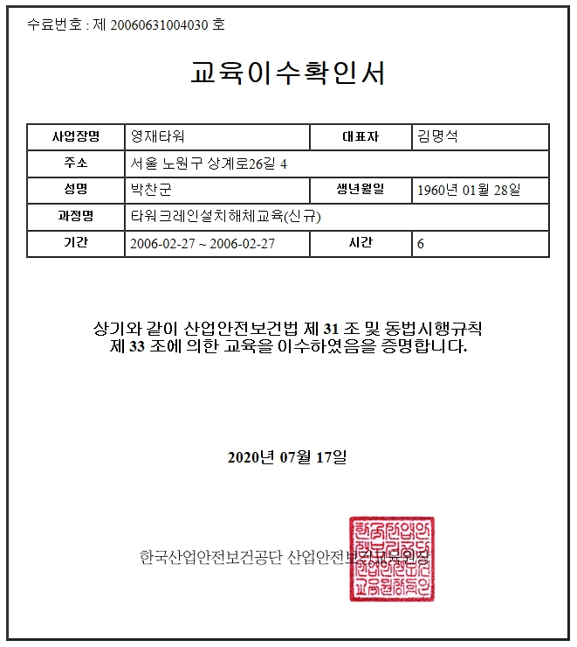
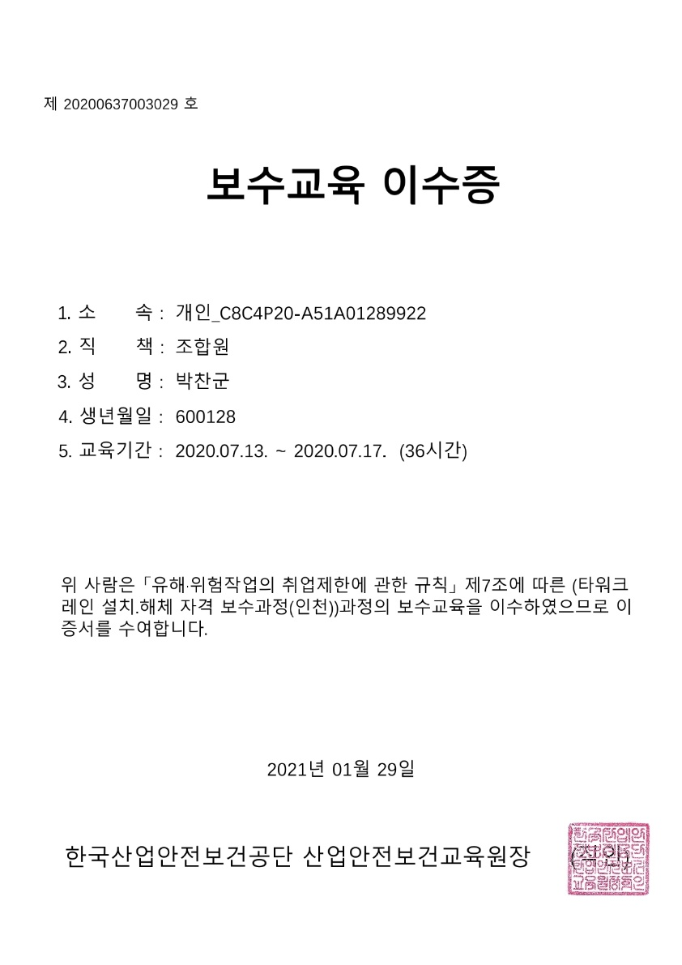
3. 작업인원 구성 및 역할범위
(5) 설,해체 작업인원 교육 이수증

Slide 38
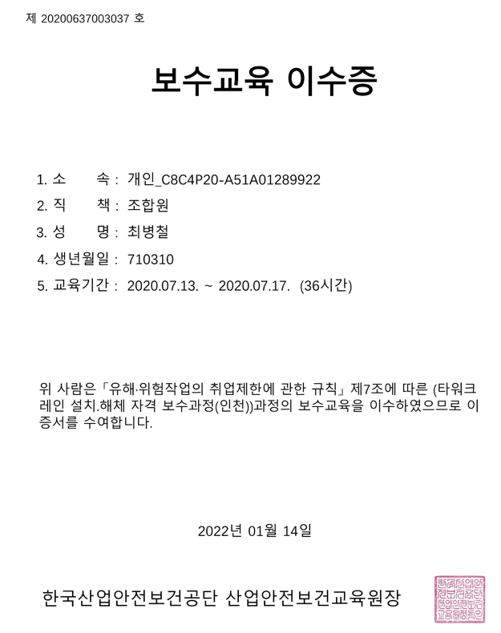

3. 작업인원 구성 및 역할범위
(5) 설,해체 작업인원 교육 이수증

Slide 39


3. 작업인원 구성 및 역할범위
(5) 설,해체 작업인원 교육 이수증

Slide 40


3. 작업인원 구성 및 역할범위
(5) 설,해체 작업인원 교육 이수증

Slide 41


3. 작업인원 구성 및 역할범위
(5) 설,해체 작업인원 교육 이수증

Slide 42


3. 작업인원 구성 및 역할범위
운전원 면허증

Slide 43




3. 작업인원 구성 및 역할범위
(5) 설,해체 작업인원 교육 이수증

Slide 44

4. 작업 도구 및 방호 설비
(1) 개인 보호구 & 작업 공구
작업복
토크렌치
볼트·너트를 죄는 세기가 미리 정해져 있는 경우에 그 토크에 맞추어 볼트·너트를 조이는 렌치
체격에 적합하고
청결한 것
안전화
안전모
규격에 적합한 것으로
착용시 턱끈을
반드시 조인다
체인블럭레바블럭
도르레 원리를
이용한 물건을
올리는데 사용
장 갑
현장의 사정과 취급하는
물품에 따라 선정하고
작업 중에 반드시 착용
샤 클
와이어 로프 연결 사용
및 슬링밸트
보호안경
헤머
핀체결용
3LBS, 5LBS
용접작업시
착용한다.
착용 전 결함이
있는지 반드시
점검 후 착용한다
TOWER CRANE 설치, 해체를 위한 기본공구
- 18mm 철심 와이어 : 8m X 4EA
- 라운드 슬링(4TON) 4m X 4EA
- ROPE 100m
안전대

Slide 45


4. 작업 도구 및 방호 설비
(2) 하이드로 크레인 제원 110TON

Slide 46


4. 작업 도구 및 방호 설비
(2) 하이드로 크레인 제원 70ton

Slide 47
4. 작업 도구 및 방호 설비
(3) 타워크레인 안전장치 종류

Slide 48
4. 작업 도구 및 방호 설비
(4) 타워크레인 방호설비
종 류 | 방호장치 개요
과부하방지장치 (기계식, 전자식) | 크레인으로 하물 권상 시 최대 허용하중(타워크레인은 105%)을 초과하여 하물을 권상하면 자동으로 전원이 차단되어 권상, 주행 및 횡행 동작을 중단시켜 과부하에 의한 사고를 사전에 예방하고 안전한 작업을 수행하기 위하여 설치, 사용하는 장치
권과방지장치 | 크레인으로 하물 권상 시 훅 등의 달기구가 정해진 위치보다 더 높은 위치로 권상될 시 상부에 부딪치는 등에 의한 충격과 파손으로 인한 하물의 추락 등을 방지하기 위하여 자동적으로 동력을 차단하고 작동을 제한하는 장치로 권상장치 및 기복장치가 있는 것에 설치, 사용하는 장치
비상정지장치 | 크레인 조종실에 운전자가 비상시 조작이 가능한 위치에 비상 정지스위치를 설치하여 돌발적인 사태가 발생했을 때 안전을 유지하기 위하여 모든 전원을 차단하여 크레인을 급정지시키는 장치
훅 해지장치 | 줄걸이 용구인 와이어로프 슬링 또는 체인, 섬유벨트 등을 훅에 걸고 작업 시 이탈을 방지하기 위한 안전장치로 줄걸이 용구를 훅에서 이탈시킬 때에는 해지장치를 임의의 힘으로 조작하여 와이어 로프를 이탈시킬 수 있도록 한 장치
짚 길이별 하중제한 표시 | 회전반경을 갖는 크레인은 운전실에 짚길이별 정격하중판을 부착하고 짚에는 운전자가 잘보이는 곳에 구간별 정격하중 및 거리표지판을 부착한다.

Slide 49

5. 안전관리 및 점검 계획
(1) 위험성평가서

Slide 50

5. 안전관리 및 점검 계획
(1) 위험성평가서

Slide 51
5. 안전관리 및 점검 계획
(2) 안전 관리 Flow chart
작업메뉴얼 숙지
작업절차, 순서지키키
작업시작전 안전교육
위험예지활동
개인보호구 착용
안전대,안전모,안전화
작업단계별 필수 점검, 확인사항 점검
타워크레인 붕괴,추락재해 예방
안전한 설치,해체 상승작업

Slide 52


5. 안전관리 및 점검 계획
(3) 안전교육
구 분 | 조종원 | 작업팀
교 육 | 현장 투입전 안전교육 분기별 안전교육 (본사시행) | 작업 투입전 안전관리자 교육 TOOL BOX MEETING 철저 분기별 안전교육(본사 시행)
현 장 | 일일 조회 참석 송수신 장비(무전기) 확인 SLING WIRE(달줄) 확인 | 작업 투입전 컨디션 점검 작업 구간내 인원, 장비 통제 위험요소(맨홀 등) 사전 통제
당 사 | 정기적인 건강진단 (년) 일일 점검 일지 작성 장비 제원 및 MANUAL 숙지 | 정기적인 건강진단 (년) 공구 이상 유무 확인 작업 후 현장 정리 정돈 신기술 도입 / 재교육
현장 투입전 안전교육
Tool Box Meeting

Slide 53
5. 안전관리 및 점검 계획
(4) 설치 전 T.B.M 및 안전 교육
투입전 안전교육(T.B.M)
T/C 운전원 안전교육
특별안전교육
운전경력 3년 이상자 투입
2) 전문성 및 정신 교육 실시
- 당사 교육 이수자 현장투입
3) 휴게소 운영으로 상호 공감대 형성 (현장)
4) 무전기 T/C 전용 채널 확보(현장)
(위급사항 발생시 주변 타워 긴급 통신
1) 특별안전교육(년2회) : 타워관리자, 이설치팀

Slide 54
5. 안전관리 및 점검 계획
(5) 차량 계획
T/C# 4
NO. | 품 명 | 규격 | 대 수 | 비 고
1 | 앞 JIB, 웨이트3장 | 18TON | 2대 | 60M
2 | 앞 JIB, 웨이트2장 | 18TON | 2대
3 | Counter JIB | 18TON | 1대
4 | Counter JIB | 18TON | 1대
5 | HEAD, Mast 1EA | 18TON | 1대
6 | Turn table,운전석 | 18TON | 1대
7 | Cage, Mast 2EA | 18TON | 1대
8 | Basic Mast,Mast 1EA | 18TON | 1대
9 | Mast 4EA | 18TON | 3대
합 계 |  |  | 13대
▪ 중량물 운반시 움직이지 않도록 단단히 고정.
▪ TOWER CRANE 설치 순서에 맞도록 차량투입
▪ 관리자를 배치, 시간대별 차량 투입
(장소협소로 인한 현장과 마찰 해소)
▪ 차량 운전기사 안전모, 안전화 착용
▪ 차량 후진 시 경보음 장착
※운전기사 준수사항 :
하역장 도착전 자재 고정장치 해체금지
현장 사전 협의
- 아웃트리거 접지면 사전 바닥 정리 필요
- Hydraulic Crane 등록증 및 보험증권
- 기사자격증 설치전 사전제출
설치작업계획서, 이설치팀 명단, 설치보험증권 제출
- Hydraulic Crane 을 이용하여 설치.
- 최대 중량물( TURN TABLE) 양중 가능 유무.
- 자재차량 입,출시 신호수 배치 .
- 사전 T/C자재 하역장 및 JIB조립장 조성.
- 부지내 크레인 이동 동선확보.

Slide 55
5. 안전관리 및 점검 계획
(6) 설,해체 준비 및 현장 조치 사항
구 분 | 내 용
공통 | 1.풍속 10m/sec 이상시 작업대기 및 중지
 | 2.우천시 작업대기 및 중지
현장조치사항 | 1.타공정 작업자 사전장비설치 전파
 | 2.작업시작전 작업구간 안전띠 설치
 | 3.작업구간내 작업자 및 안전요원 외 출입통제
 | 4.작업구간내 일체의 타공정 금지
 | 5.도로통제 및 차량인도 지원 -현장진입입구 주차장 차량사전철수 -차량통행 제한지역 위치상 사전민원 및 작업에 필요한 대관업무 마무리
 | 6.야간작업시 현장내 조명설치(필요시)
 | 7.타워 작업 반경내 고압선 피복설치
 | 8.변대에서 1차 판넬까지 전기가설
㈜BMK 준비사항 | 1.작업자명단 현장제출
 | 2.안전교육 미이수자 작업 투입금지
 | 3.설치작업자 안전장구류 사전준비 (안전모,안전벨트)
 | 4.안전관리자/작업팀장 -작업공정 및 작업순서 사전 숙지 -매뉴얼 현장비치 및 작업공정표 준비 -작업부담 및 위험요소 사전파악

Slide 56
5. 안전관리 및 점검 계획
(7) 운반 차량 통제방안
설치, 해체 HYD’ CRANE | ▷ 설치, 해체 HYD’ CRANE 제원 확인 ▷ 설치, 해체 HYD’ CRANE 등록증, 보험증원, 기사자격증 사본 제출 ▷ 진입로 확보 - 현장 함몰 위험 지역 사잔 파악 ▷ 장비유도 요원 배치 ▷ 설치, 해체 HYD’ CRANE Setting 공간 확보
운반차량 통제방안 | ▷ 투입차량 확인(진입시간/대수) ▷ 운반차량 대기장소 사전 파악/운반차량 과집중 사전방지 ▷ 운반차량 진입 유도 요원 배치 ▷ 위험발생 예상시 작업팀과 차량 유도원 상호 협의 및 안전조치 ▷ 안전조치 - 지브 하차시 적재함에서 지면으로 내린 다음 밴딩을 푼다. - 차량 진입시 현장 출입문 상부 등 시설물 접촉에 주의한다. - 충경이나 차량 유동시 튀거나 떨어지지 않게 볼트,핀 등은 별도 포장 및 고정한다.

Slide 57
5. 안전관리 및 점검 계획
(8) 중점 주의 사항 및 대책
구 분 | 작 업 팀
교 육 | ▷ 작업 투입전 특별 안전교육 ▷ Tool Box Meeting을 통한 위험요소 확인
현 장 | ▷ 작업 투입전 컨디션 점검 ▷ 작업 구간내 인원, 장비 통제 ▷ 위험요소 사전 통제
당 사 | ▷ 공구이상 유무 확인 ▷ 작업 후 현장 정리 정돈
주 의 사 항 | 대 책
- 각호기별 JIB 중심점 확인 - 현장 평탄작업 후 크레인 진입 - 설치 HYD’ CRANE 제원확인 - 타공정 작업자 유의 - 타공정 작업차량 유의 - 감전사고 방지 | - 중심점 확인 - HYD’ CRANE 설치위치 점검 확인 - 무전기 사용, 통일된 신호 - Tool Box Meeting 실시 - 충전로에 감전위험 방지 방호울 설치

Slide 58
5. 안전관리 및 점검 계획
(9) 타워 크레인 점검 계획
정 비 계 획
장비 점검 | 일 일 점 검 | 일일장비점검(점검표 참조) : 조종원 자체 시행 ➔ 상시 가동 상태 유지
 | 분 기 점 검 | 3개월 마다 자체점검 실시(기술팀 유자격자) ➔ 검사 후 현장에 점검표 제출
 | 안 전 검 사 | 건설기계관리법에 의하여 설치 후 매 6개월 마다 안전검사 실시(노동부지정기관)
긴 급 정 비 |  | 예방정비 능력 보유자 조종원 배치 (A/S 발생 사전 억제) 매월 점검표 작성 / 보고 주요 부품 Spare 준비 접수 즉시 신속한 A/S 처리 (48시간 이내 수리 완료)
장 비 관 리 대 장 |  | 장비별 가동, 수리, 특이사항 기록유지 - 장비 관리의 효율성 재고 - 고장 발생시 원인 및 조치 용이

Slide 59






5. 안전관리 및 점검 계획
(10) 타워크레인 안전점검 종류 및 점검시기
구 분 | 시 기 | 대 상 | 내 용
사전 검사 | 현장 설치 전 | 타워크레인 | 볼트, PIN류, MAST, JIB, TURN TABLE, 구동부 등 사전점검 및 필요시 비파괴검사 실시
안전 검사 | 1회/6개월 | 타워크레인 | 건설기계관리법 기준 매6개월(노동부 지정기관에 검사신청)
자체 검사 | 1회/3개월 | 타워크레인 | T/C 자체점검 유자격자 및 외부기관(현장발주점검시)

Slide 60
5. 안전관리 및 점검 계획
(11) 타워크레인 운영계획
작 업 환 경
사용 온도 | 0℃ ~ 40℃ | -20℃이하에서 사용중지
조립작업 풍속 | 0~10m/sec | 순간풍속10m/s초과 시 설치,수리,점검,해체작업중지
가동시 In service | 0~15m/sec | 순간풍속15m/s초과 시 운전작업 중지 <안전보건규칙37조>
비가동시 Out of service | Max.42m/sec | 선회브레이크 해지
① 조종원 안전준수 사항을 타워크레인 조종실에 비치하고 장비 가동 전 일일점검사항
확인을 하도록 하겠습니다.
② 장비의 원활한 운영을 위해 정비체계를 구축하여 고장 시 최대한 빨리 정상가동할 수
있도록 하겠습니다.
③ 기술팀에서 T/C 장비에 대하여 정기점검을 실시하여 그 결과의 점검표을 현장에
제출하겠습니다.
④ T/C 작업 전 작업내용을 사전 협의하여 원활한 공정 진행이 되도록 최대한
협력하겠습니다.

Slide 61


5. 안전관리 및 점검 계획
(12) 타워크레인 운전설명
하중의 끌어당김 작업금지
땅속에 박힌 하중 인양작업 금지

Slide 62


5. 안전관리 및 점검 계획
(12) 타워크레인 운전설명
물체의 파괴목적으로 사용금지
불균형하게 매달린 하중 인양금지

Slide 63


5. 안전관리 및 점검 계획
(12) 타워크레인 운전설명
후크블럭이 지면에 뉘어진 상태 금지
사람 머리위를 통과하는 작업금지

Slide 64


5. 안전관리 및 점검 계획
(12) 타워크레인 운전설명
작업반경 밖에 하중을 내려놓기 위해 매달린 하중을 흔드는 작업금지
시야를 벗어난 상태로 작업금지 (신호수 있을 경우 예외)

Slide 65
5. 안전관리 및 점검 계획
(13) 타워크레인 신호수 운영계획
◎ 타워크레인 조종원과 현장의 각종 공종별 작업을 지상에서 월활히 중계 할
수 있는 전담 신호수 요원을 배치한다.(각 공종별)
◎ 타워크레인의 눈에 잘 띄는 곳에 조종원 무전기 채널과 연락처를 명기한다.
◎ 공종별 신호수 인원은 전문교육을 받은 인원으로 배치하며 잦은 인원 교체
는 작업의 효율성을 떨어트릴 수 있으므로 공사 시작부터 마무리 시점
까지 근무가 가능한 인원으로 배치한다.
◎ 신호수와 타워크레인 조종원을 상호 존중하며 예의를 갖춰 불미스러운 일이
발생 하지 않도록 한다.
◎ 신호수 배치 시 신호수용 조끼를 지급하여 타 작업원과 식별이 용이하도록 한다.
◎ 신호수는 수신호 방법을 숙지하고 작업에 임한다.

Slide 66

5. 안전관리 및 점검 계획
(14) 타워크레인 신호방법
신호자와 운전자간의 거리가 멀어서 수신호의 식별이 어려울 때에는 깃발에 의한 신호 또는 무전기를 사용한다.

Slide 67

5. 안전관리 및 점검 계획
(14) 타워크레인 신호방법
신호자와 운전자간의 거리가 멀어서 수신호의 식별이 어려울 때에는 깃발에 의한 신호 또는 무전기를 사용한다.

Slide 68


5. 안전관리 및 점검 계획
(15) 타워크레인 설치 작업 시 안전확인 사항

Slide 69


5. 안전관리 및 점검 계획
(15) 타워크레인 상승 작업 시 안전확인 사항

Slide 70


5. 안전관리 및 점검 계획
(15) 타워크레인 상승 작업 시 안전확인 사항

Slide 71

6. 타워 크레인 지지방법
(1) Wall BRACING 설치 평면
엠베드
앙카
브레싱타이바
월앙카프레임

Slide 72
6. 타워 크레인 지지방법
(2) Wall BRACING 설치 입면
호기 | 형 식 | 규 격 | JIB 길이
#4 | KH310 | 14 TON | 60.0m

Slide 73


6. 타워 크레인 지지방법
(3) 타워크레인 브레싱 시공 상세
전용지지프레임
엠베드
앙카
브레싱 타이바
벽면형 콘솔
[ 브레싱 설치구간 갱폼 하부발판 높이 조정필요]

Slide 74

6. 타워 크레인 지지방법
(4) 엠베드 앙카 배근도

Slide 75

6. 타워 크레인 지지방법
(4) 엠베드 앙카 배근도

